Slide 1

PIERWSZA POMOC podstawowe zagadnienia i postępowanie

Slide 2
Pierwsza Pomoc – definicja
Pierwsza pomoc to podstawowe czynności wykonywane przed przybyciem lekarza, pogotowia ratunkowego lub innych wykwalifikowanych osób mające na celu ratowanie zdrowia bądź życia ludzi, którzy odnieśli obrażenia lub nagle zachorowali.

Slide 3
Resuscytacja a Reanimacja
Resuscytacja = przywrócenie/podtrzymanie pracy
układu krążenia oraz układu oddechowego
Reanimacja = przywrócenie/podtrzymanie pracy
układu krążenia i układu oddechowego oraz co ważne czynności mózgu w tym świadomości !

Slide 4
Pierwsza Pomoc a RKO
RKO = Resuscytacja Krążeniowo-Oddechowa
Pierwsza
Pomoc
RKO

Slide 5
Omdlenie - definicja
To krótkotrwała utrata przytomności do 3 min,
spowodowana głównie niedotlenieniem mózgu
Przyczyny:
przebywanie w dusznych pomieszczeniach
długotrwała pozycja stojąca
nagła pionizacja, zmęczenie czy głód
przeżycie emocjonalne i stres

Slide 6
Omdlenie - cd
Postępowanie:
zadbaj o bezpieczeństwo
ułóż poszkodowanego na plecach
oceń stan poszkodowanego w tym ABC
poluzuj odzież, zapewnij dostęp powietrza
zastosuj u poszkodowanego pozycję
czterokończynową lub przeciwwstrząsową

Slide 7
Nieprzytomny
Przyczyny to głównie:
- urazy oraz choroby i zatrucia
Postępowanie z nieprzytomnym:
zadbaj o bezpieczeństwo
oceń stan poszkodowanego
wezwij pomoc medyczną
sprawdź funkcje życiowe
pozycja boczna/bezpieczna

Slide 8
Cukrzyca
Objawy:
- mogą przypominać zatrucie lub
niestety upojenie alkoholowe !
mogą wystąpić drgawki lub zab. świadomości
zaburzenia przytomność tzw. splątanie
chory podczas ataku może być nadpobudliwy
psychoruchowo a nawet agresywny !

Slide 9
Cukrzyca cd
Postępowanie to wywiad czy identyfikatory !
Postępowanie z przytomnym:
podać coś słodkiego do picia lub jedzenia
Postępowanie z nieprzytomnym:
oceń stan poszkodowanego
pozycja boczna/bezpieczna
zapewnij pomoc medyczną

Slide 10
Napada drgawek
Drgawki spowodowane są różnymi czynnikami, postępowanie takie same bez względu na etiologię
Objawy:
drgawki najczęściej całego ciała
głównie utrata przytomności
możliwe mimowolne oddanie moczu
przed atakiem może wystąpić tzw. aura

Slide 11
Napad drgawek cd
Postępowanie w trakcie ataku:
odsuń od poszkodowanego niebezpieczne
przedmioty i zadbaj o bezpieczeństwo
zabezpiecz głowę poszkodowanego przed
dalszymi urazami
nie wkładaj nic do ust osoby ratowanej !
ZAPEWNIJ POMOC MEDYCZNĄ

Slide 12
Zadławienie
Przyczyny:
szybkie posiłki w biegu
- połknięcie małych przedmiotów przez dzieci
Postępowanie:
upewnij się czy doszło do zadławienia
zachęcać poszkodowanego do kaszlu
wykonaj do 5 uderzeń między łopatki
wykonaj do 5 ucisków nadbrzusza

Slide 13
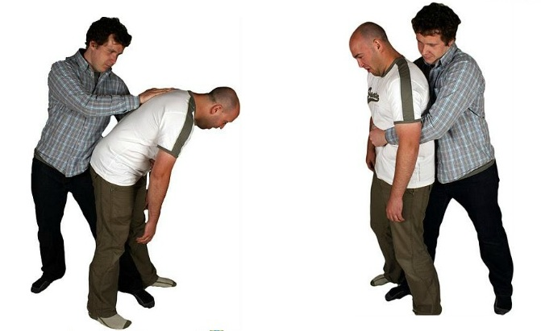
Zadławienie dorośli

Slide 14
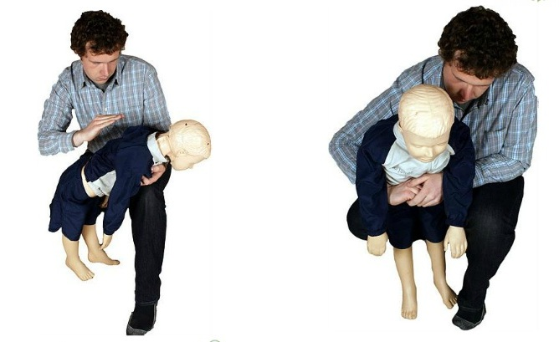
Zadławienie dorośli

Slide 15
Zawał serca
Martwica fragmentu mięśnia sercowego na
skutek zatkanie światła naczynie wieńcowego
Objawy zawału serca:
lęk, niepokój, duszność
gniotący, piekący, kłujący ból ponad 20 min
skóra blada, oblana zimnym potem
osłabienie, ból nadbrzusza czy nudności
może dojść do wstrząsu i zatrzymania krążenia

Slide 16
Zawał serca cd
Postępowanie:
- zapewnij pomoc medyczną i uspokoić osobę
posadź osobę lub ułożyć w pozycji półsiedzącej
zapewnij dopływ świeżego powietrza
jeśli zażywa leki można podać gdy przytomny
bądź gotowy do resuscytacji i dostęp do AED
wspieraj psychicznie poszkodowanego

Slide 17
Rany i krwotoki
Zasady postępowania z ranami:
- w ranach nie grzebiemy
z ran nie wyciągamy ciał obcych
ran nie posypujemy nie smarujemy
drobne rany możemy polać wodą utlenioną
zakładamy czysto i do tego jałowy opatrunek
kończynę podczas opatrywanie unosimy a po
opatrzeniu unieruchamiamy

Slide 18
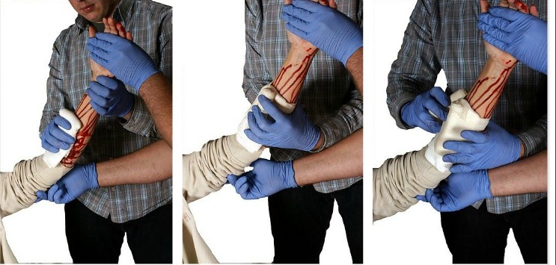
Opatrunek uciskowy

Slide 19
Wstrząs definicja
To reakcja organizmu, głównie układu krążenia, polega na dysproporcji między zapotrzebowaniem
a dostarczeniem odpowiedniej ilości krwi z tlenem
Przyczyny wstrząsu:
masywne krwotoki czy oparzenia
zawał serca wraz z obrzękiem płuc
reakcje uczuleniowe
urazy wielonarządowe

Slide 20
Objawy i postępowanie
szybki płytki oddech, znaczne osłabienie
blada skóra z zimnym do tego lepkim potem
niepokój oraz mogą wystąpić zab. świadomości
Postępowanie : pozycja przeciwwstrząsowa !
- w miarę możliwości usuń przyczynę
zastosuj termoizolację poszkodowanego
wspieraj psychicznie oraz zapewnij pomoc
nie podawaj nic do jedzenie czy nawet picia

Slide 21
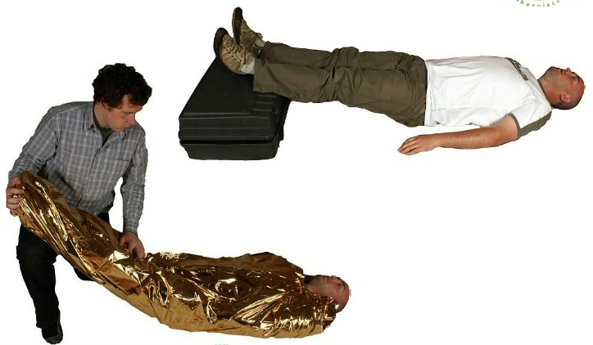
Pozycja przeciwwstrząsowa

Slide 22
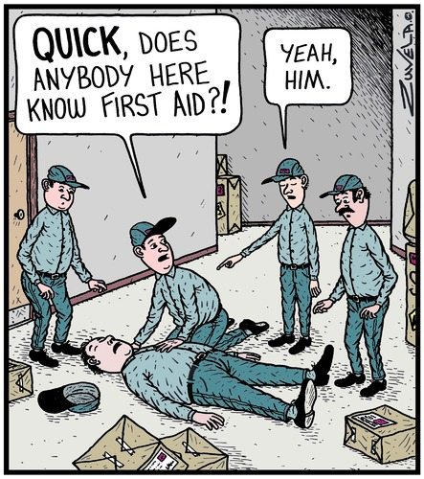
Dziękujemy za uwagę ;-)

